Slide 1

SELFIE Z KSIĄŻKĄ
Akcja biblioteki szkolnej
Szkoły Podstawowej nr 12 w Olsztynie
z okazji Miesiąca Bibliotek Szkolnych

Slide 2
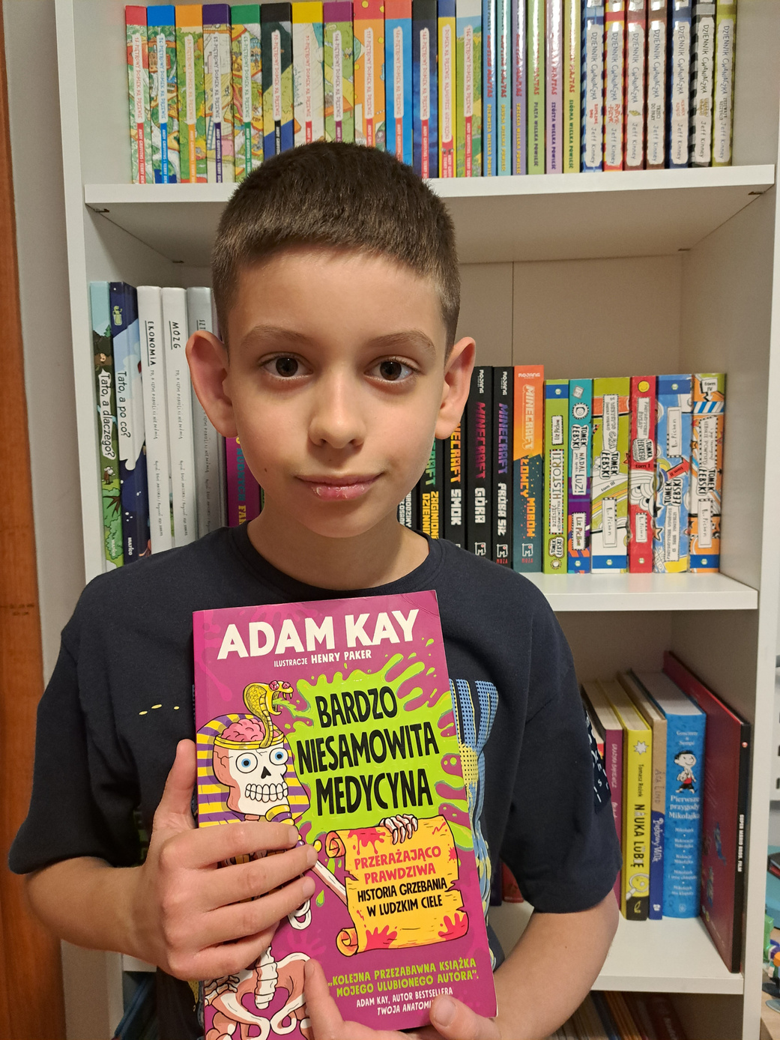

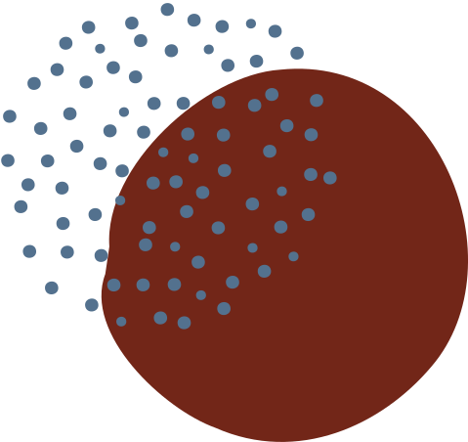
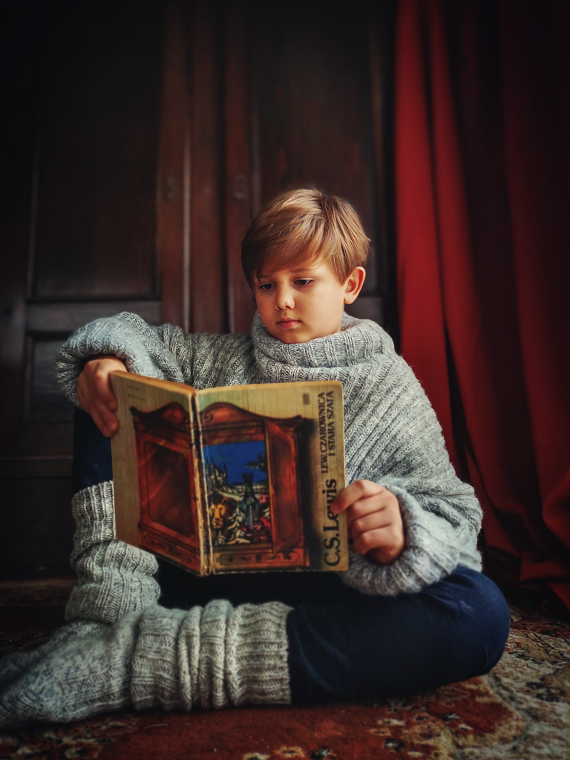
Kuba Grzelak, 3a
Kuba lisowski, 4c

Slide 3
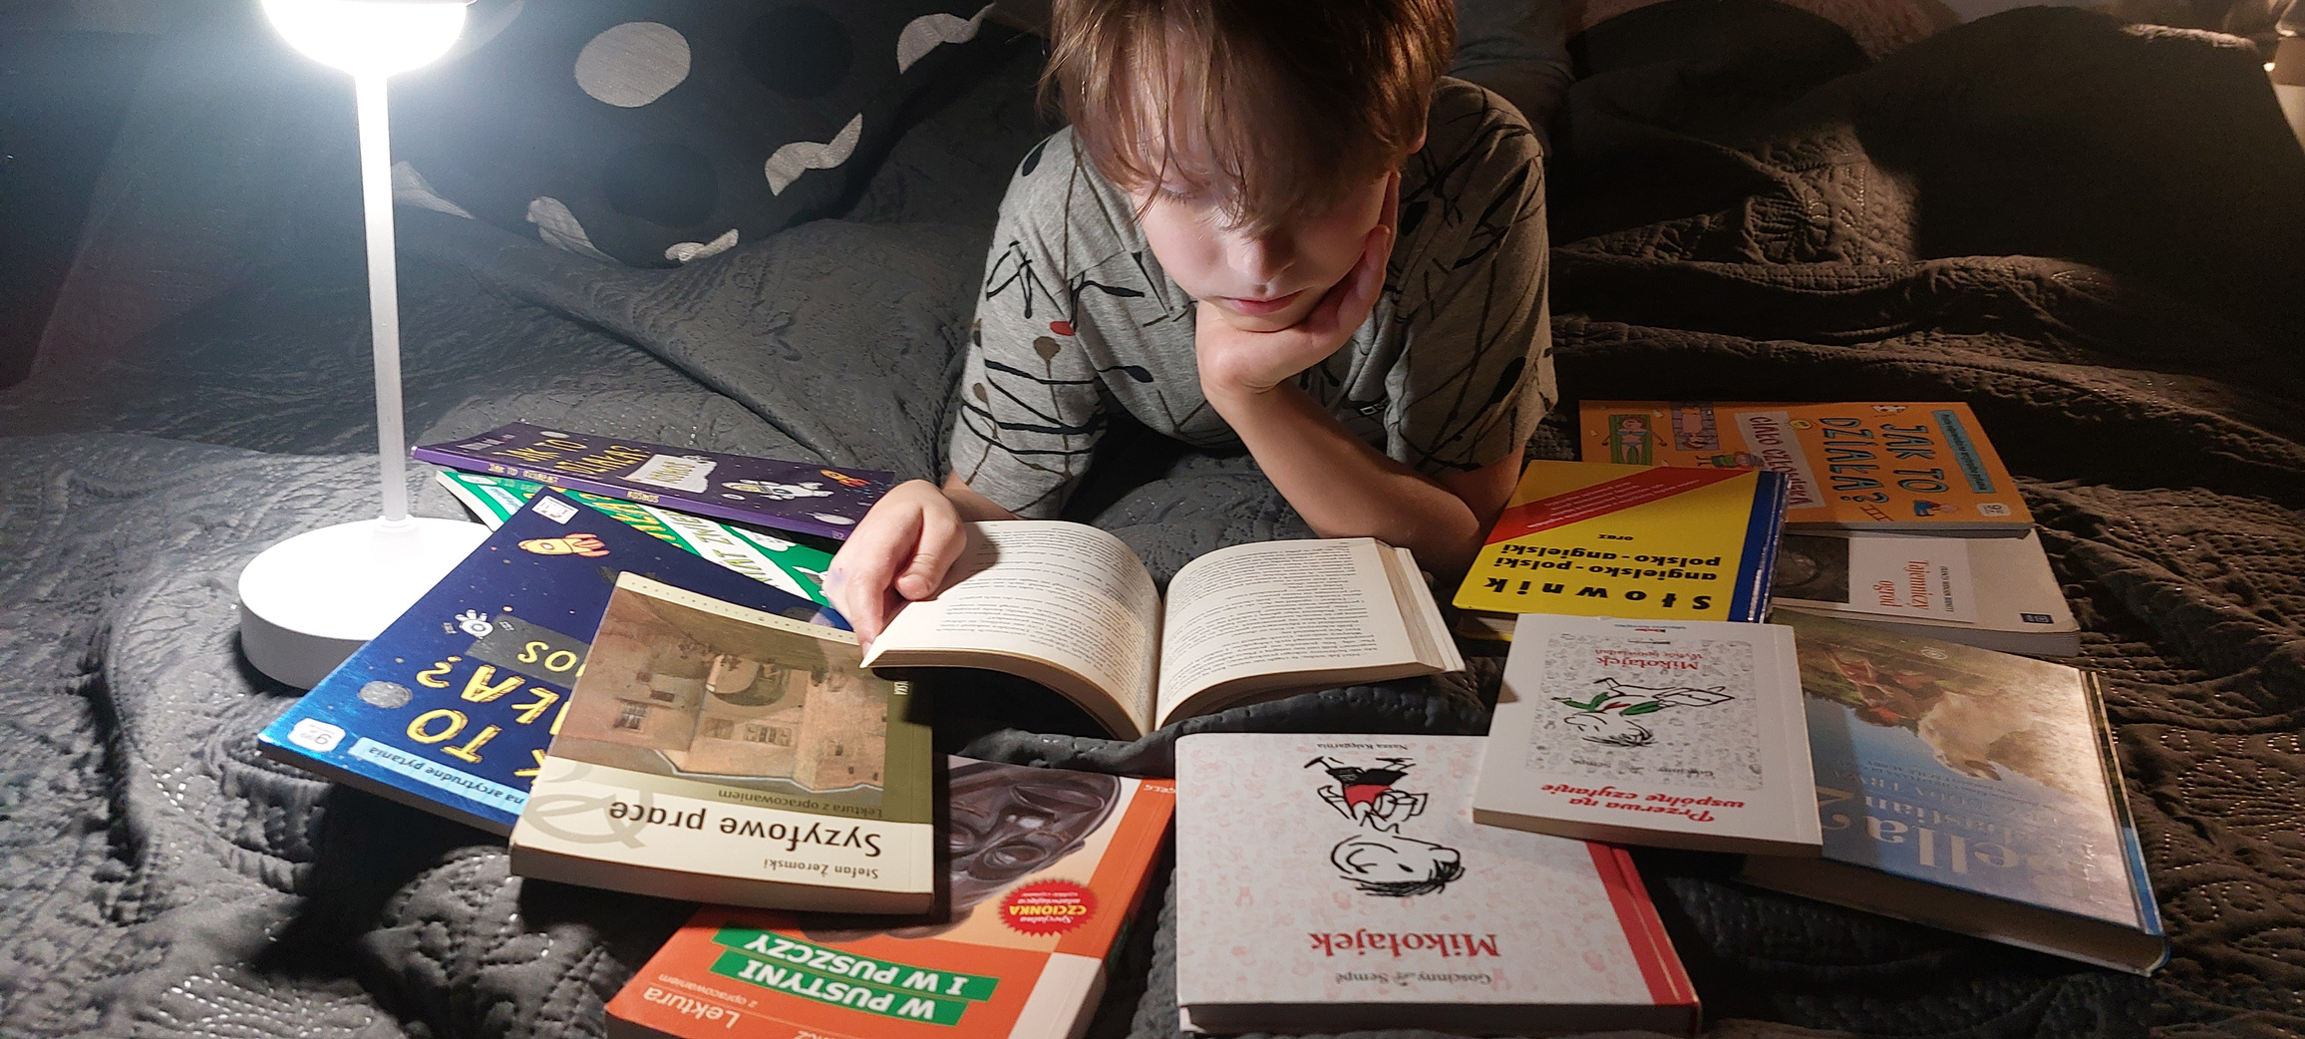
Aleksander Farion, 5b

Slide 4
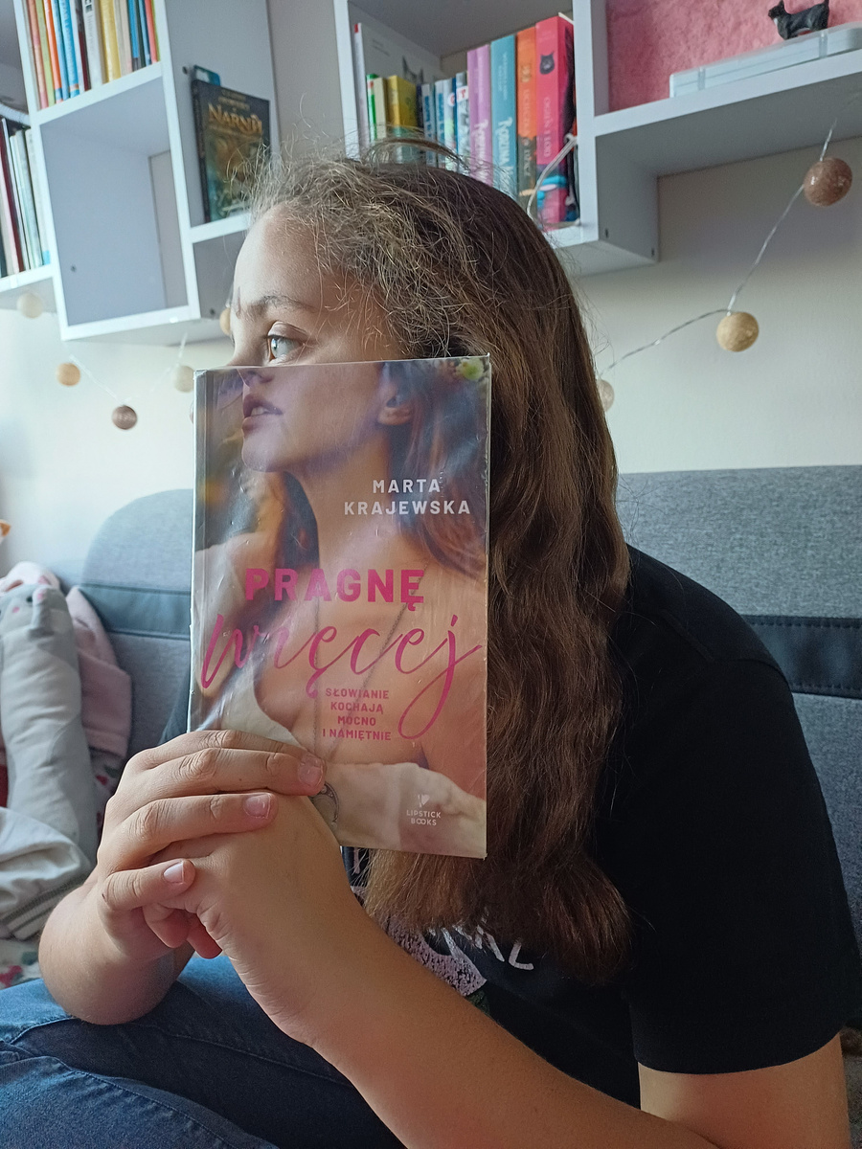
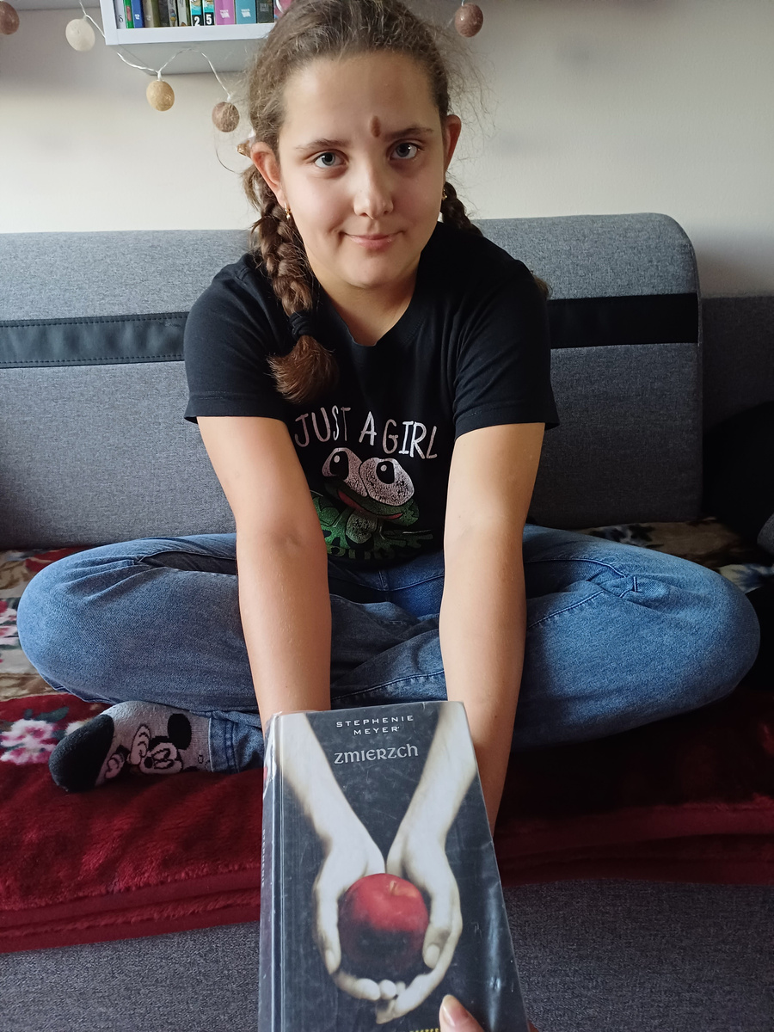
zuzanna chĘciŃska, 4b

Slide 5
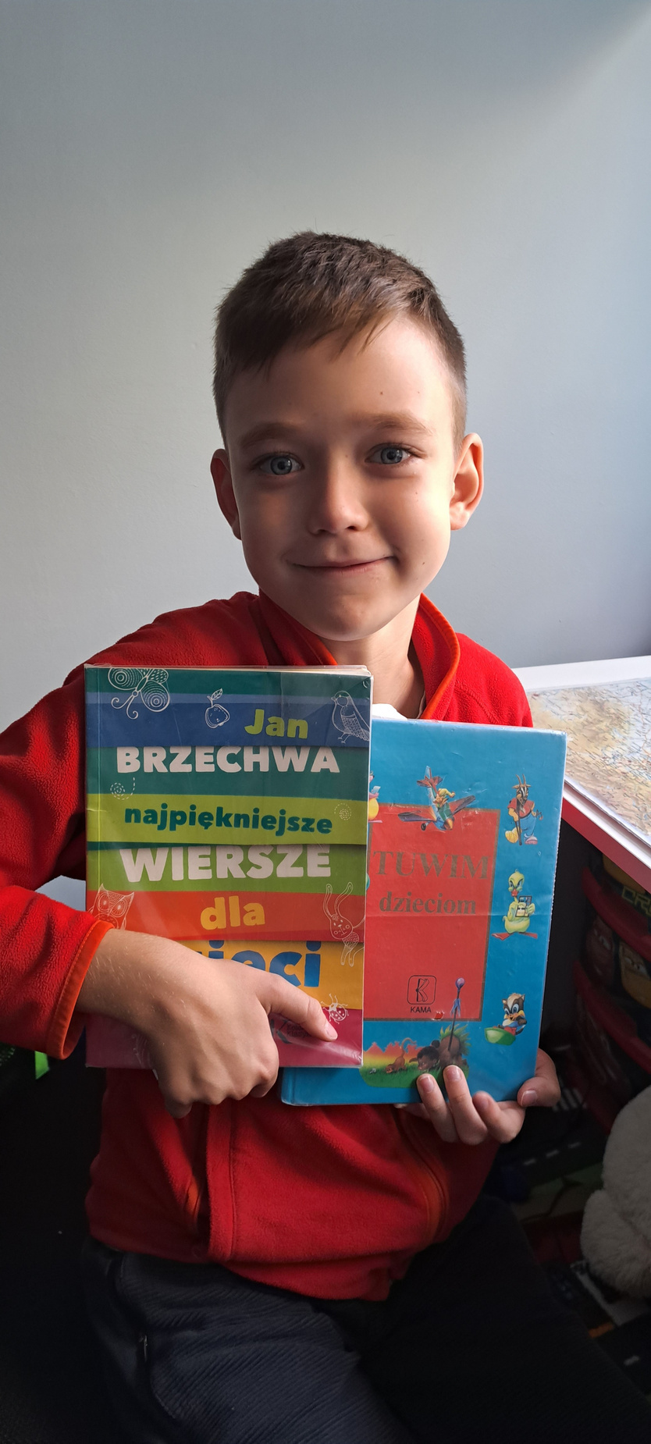
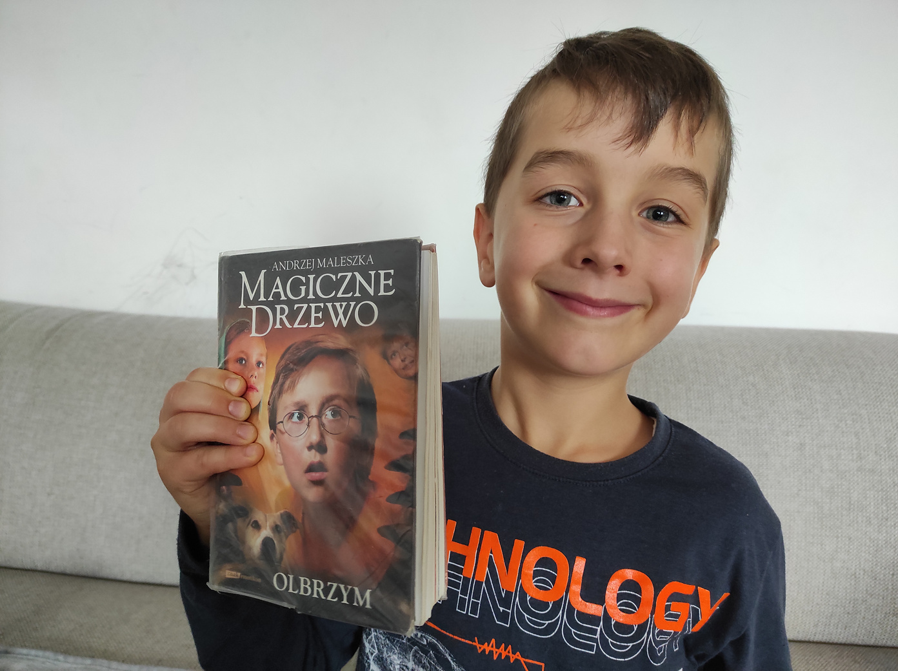
leonard Kuć, 1a
paweŁ StasieŁo, 1b

Slide 6
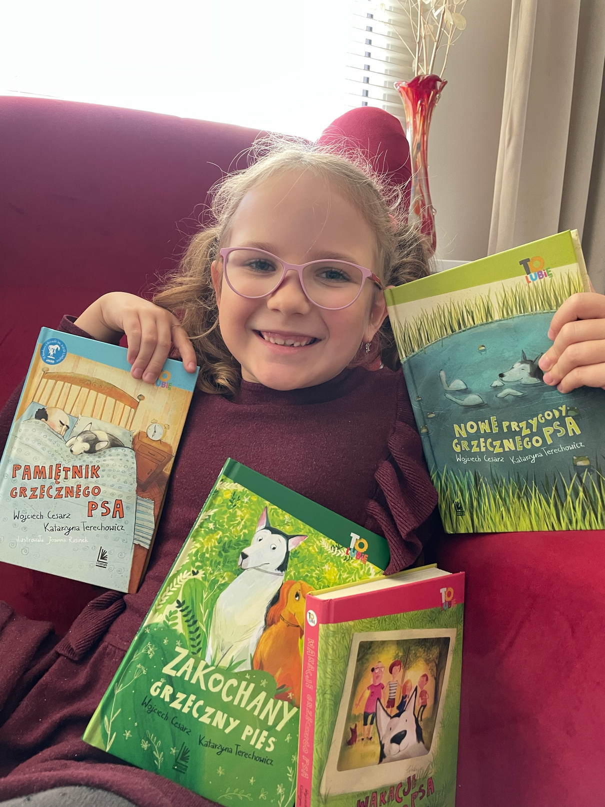
Nina BŁaszkowska, 1d

Slide 7
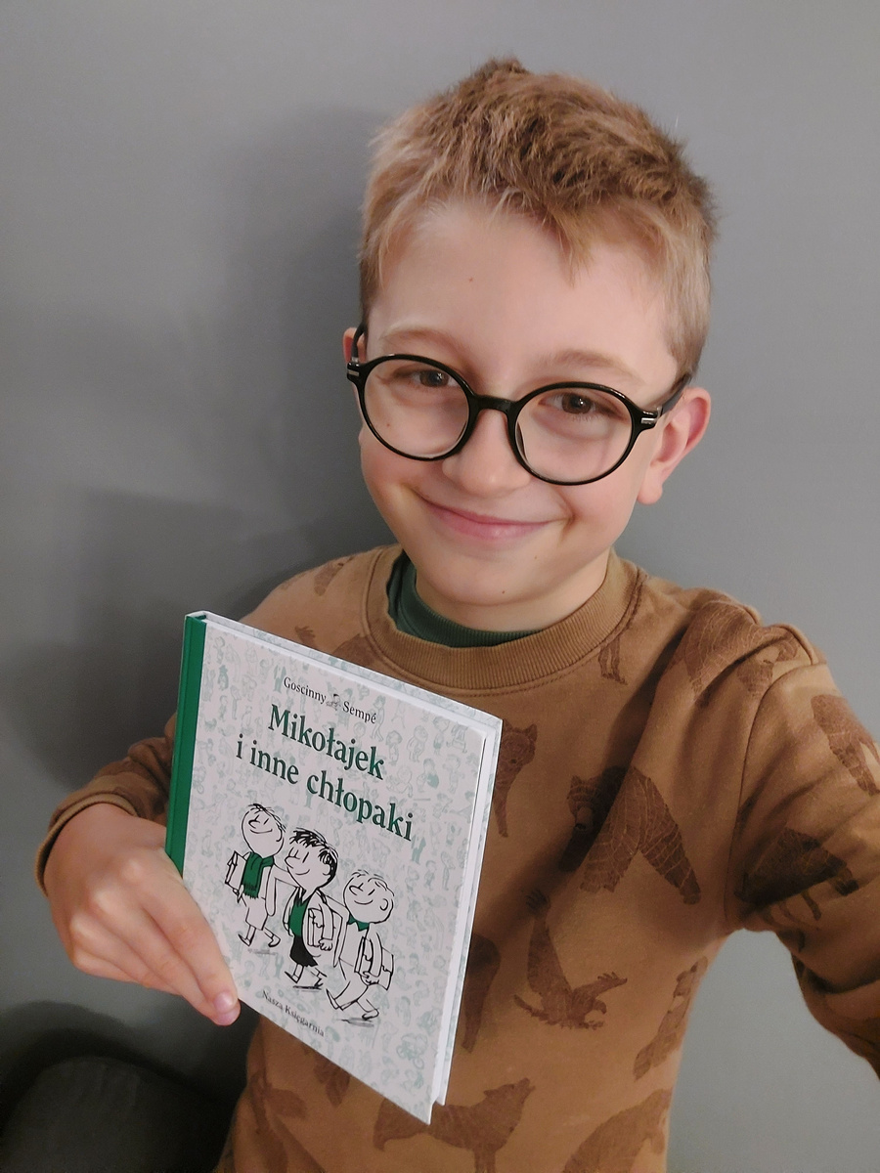
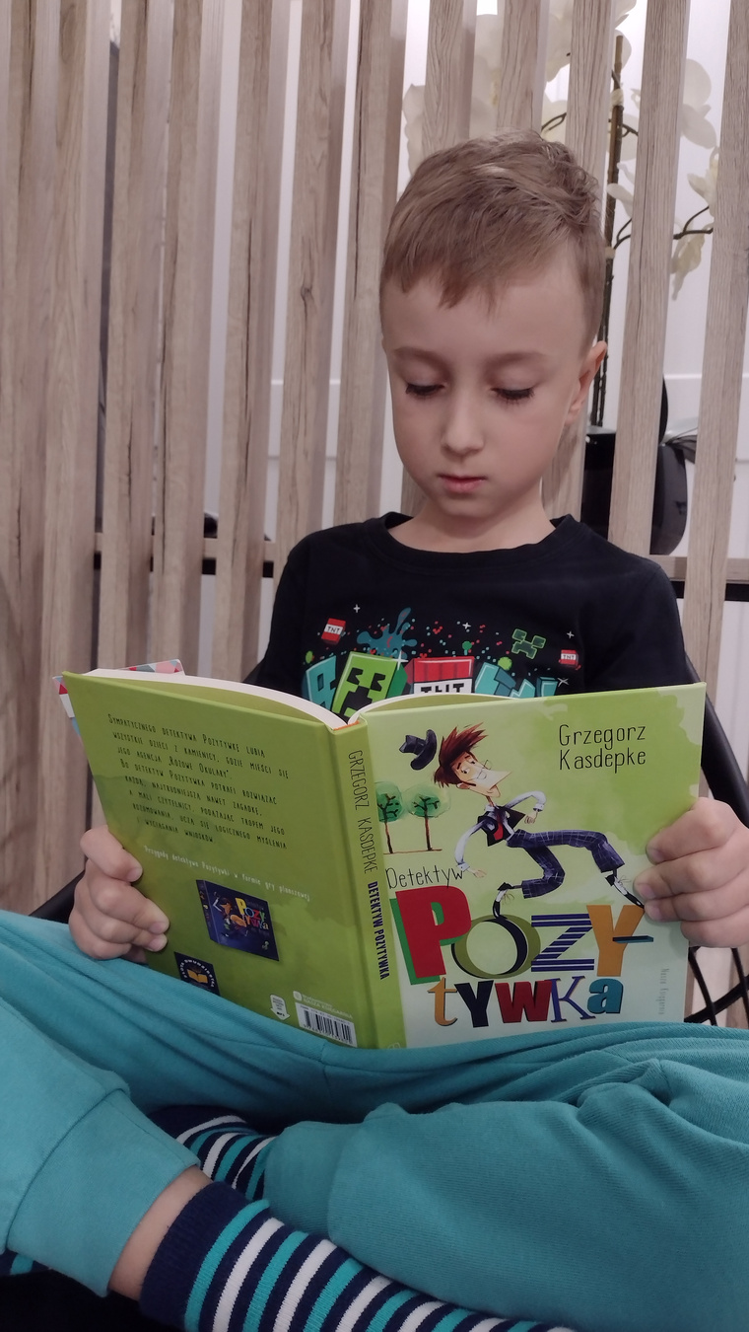
Aleksander Wróblewski, 3a
ksawery kudyk, 2c

Slide 8
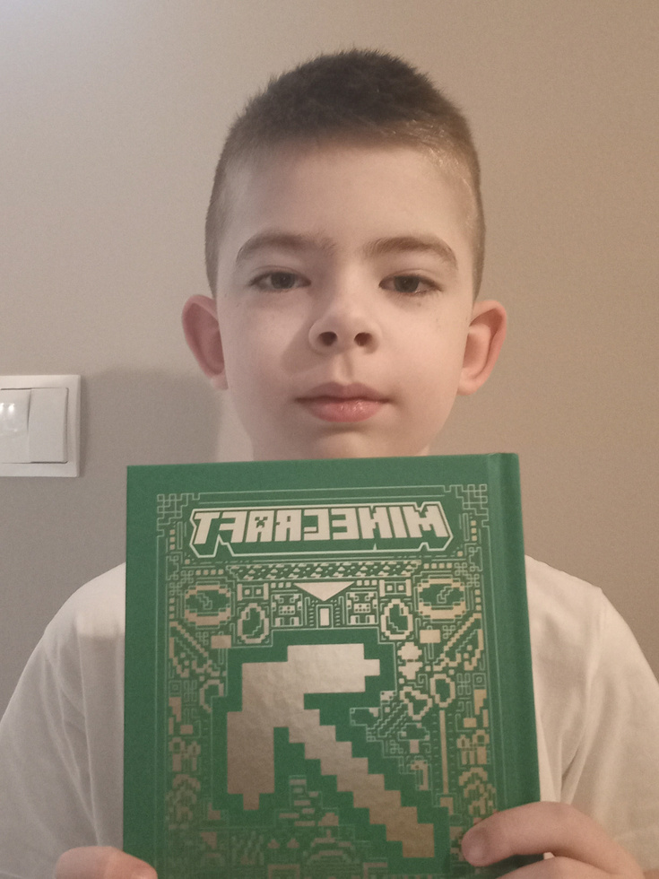
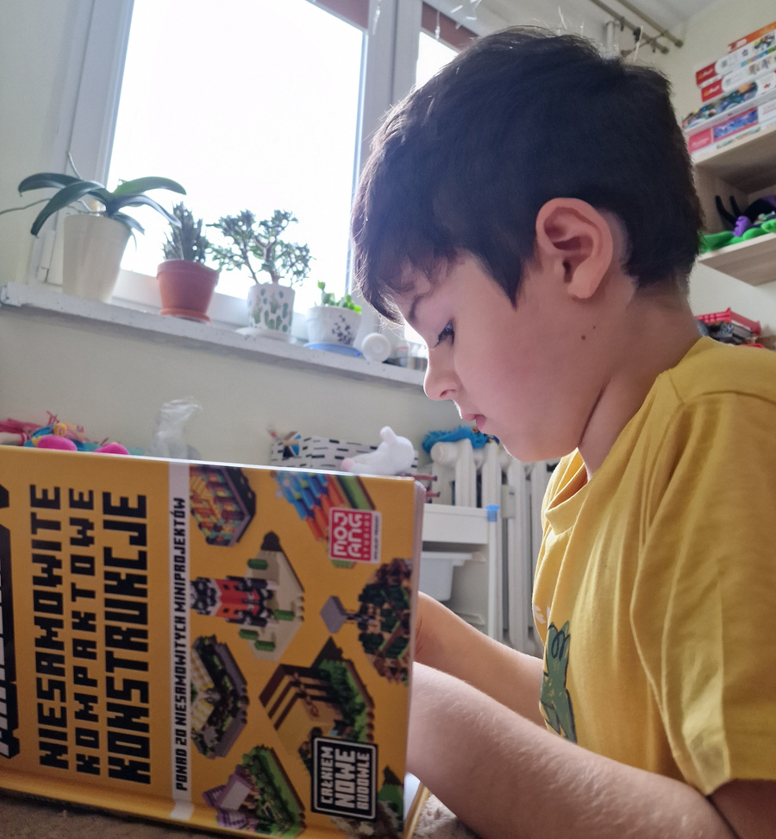
Borys KamiŃski
Jan Bruś, 1a

Slide 9
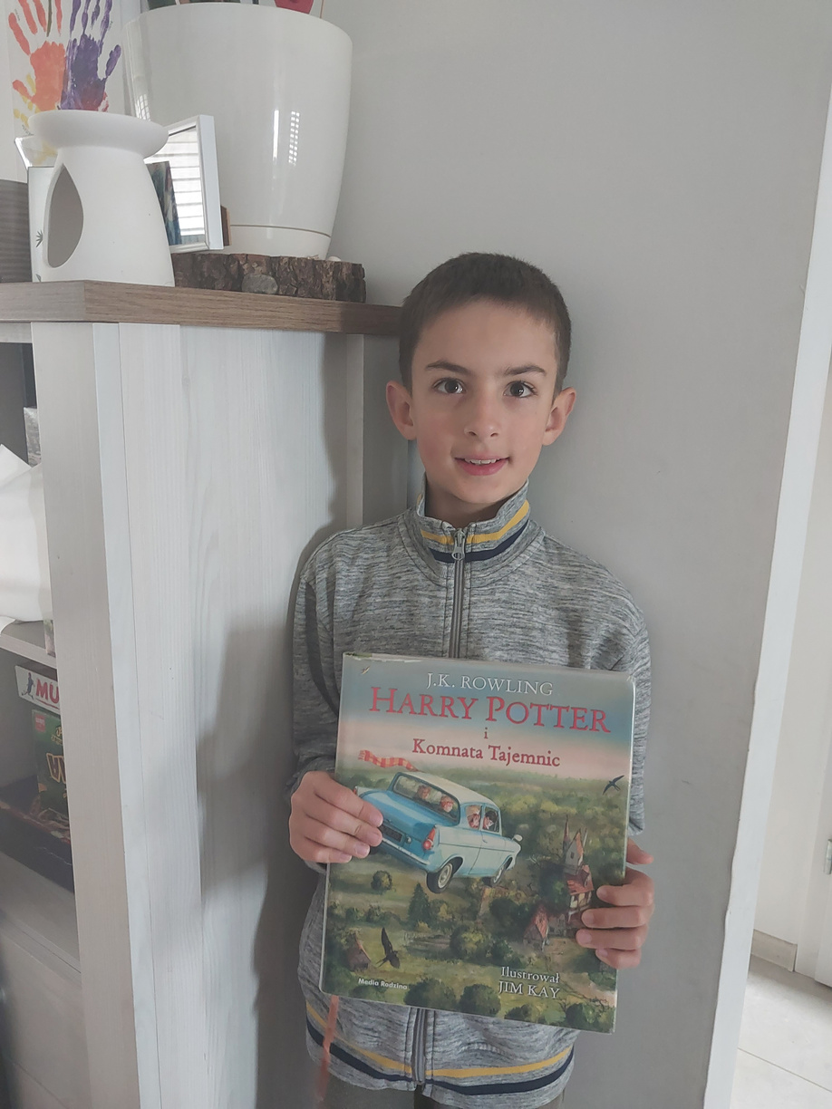
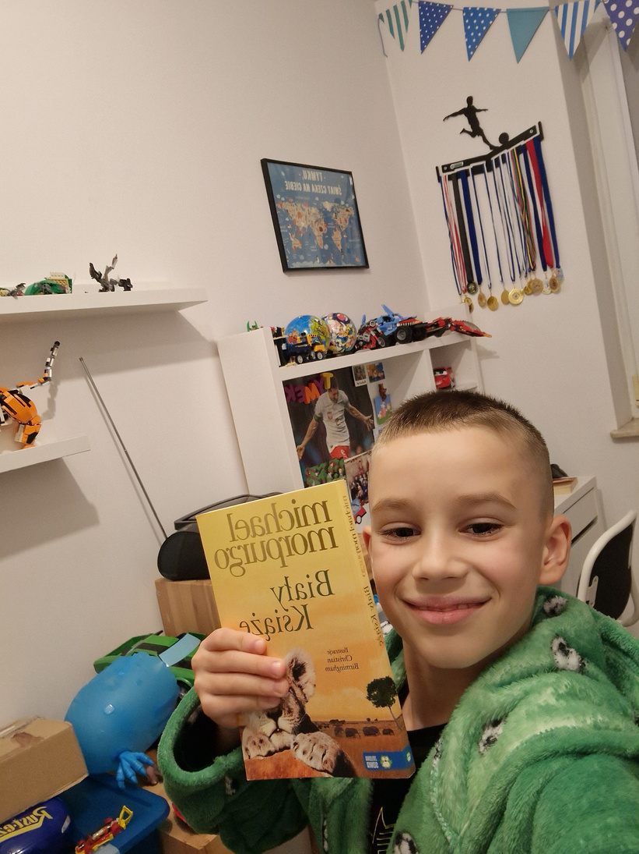
mieszko giczewski, 2a
Tymon tyc, 1a

Slide 10
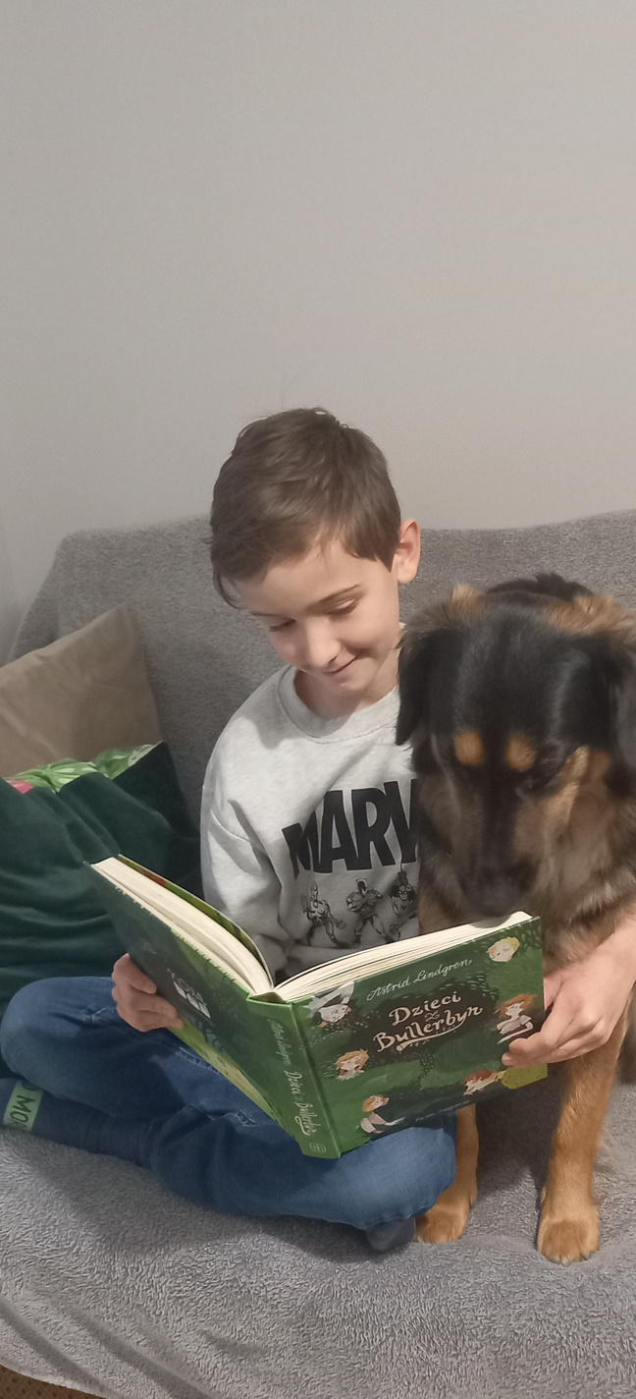
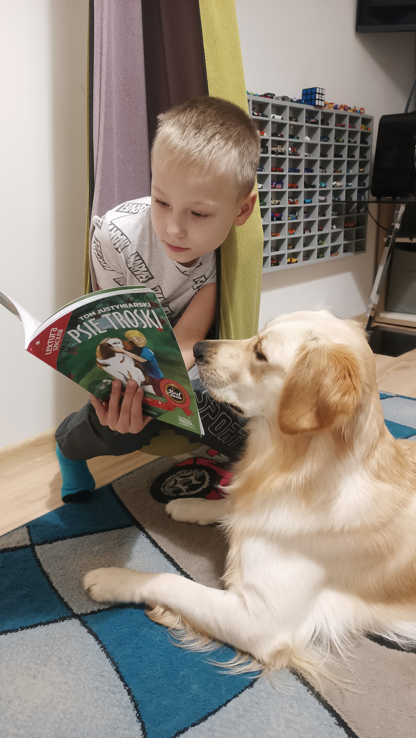
michaŁ pikuła, 4c
szymon bartosek, 3b

Slide 11
“Kto czyta książki,
żyje podwójnie”
-UMBERTO ECO-
thank you
dziękujemy!!!

